Slide 1
Sme vzdelaní, ale zlí
Vladimír Burjan
Cesty k dobrej škole 2019

Slide 2
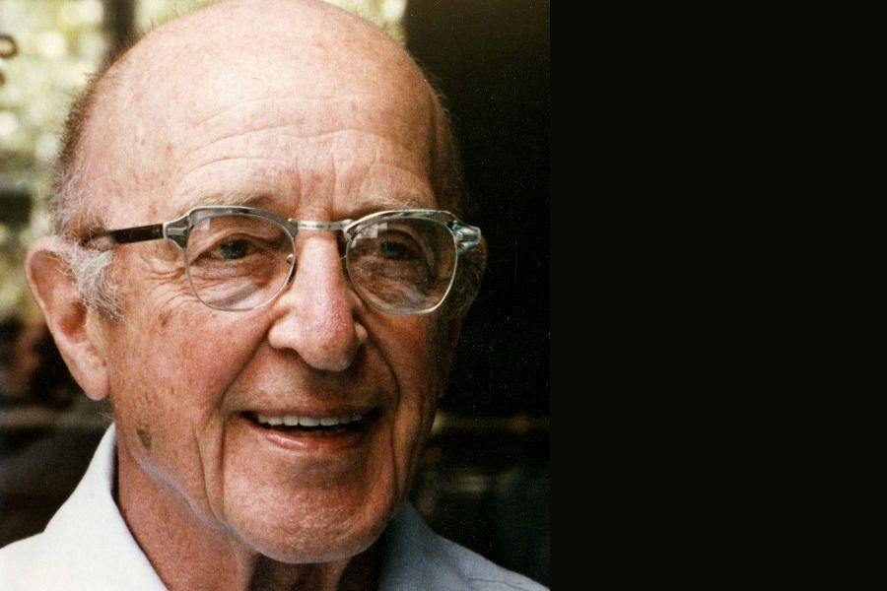
„Sme vzdelaní, ale zlí.“
Carl Rogers
Cesty k dobrej škole 2019 Vladimír Burjan

Slide 3
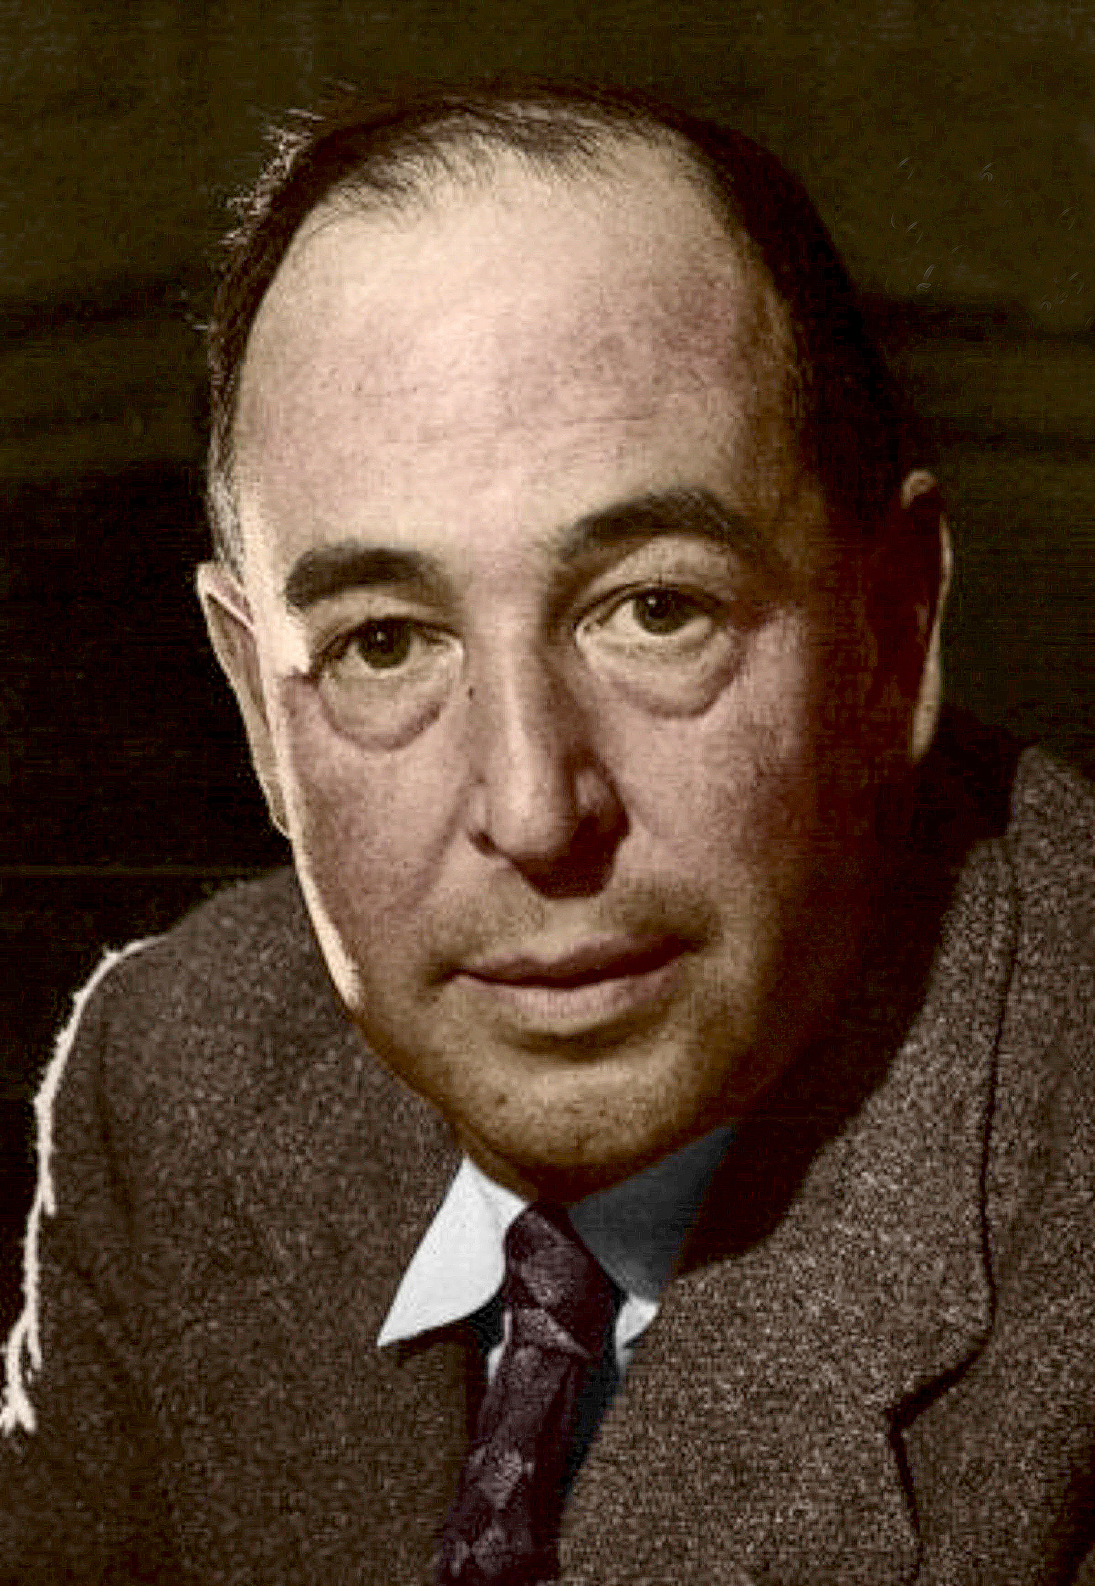
„Vzdelanie bez hodnôt, akokoľvek je užitočné, robí z človeka iba chytrejšieho diabla.“
C. S. Lewis
Cesty k dobrej škole 2019 Vladimír Burjan

Slide 4
Má škola dostatočnú „výchovnú silu“?
Cesty k dobrej škole 2019 Vladimír Burjan

Slide 5
Nielen škola vychováva
Rodina
Rovesníci
Verejný priestor (politici, médiá...)
Škola
Cesty k dobrej škole 2019 Vladimír Burjan

Slide 6
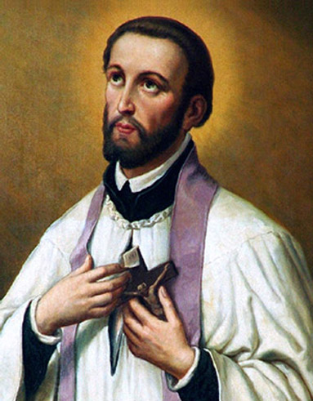
„Zverte mi deti, kým budú mať sedem rokov, a potom ich už môže mať hocikto.“
Sv. František Xaverský (jezuitský misionár)
Cesty k dobrej škole 2019 Vladimír Burjan

Slide 7
Má škola (právo) vychovávať?
Cesty k dobrej škole 2019 Vladimír Burjan

Slide 8
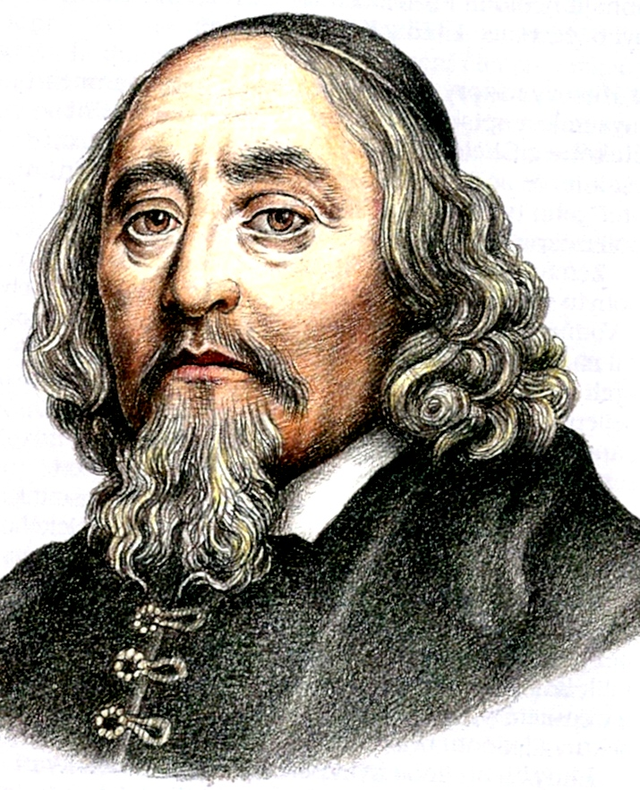
„Škola je dielňa ľudskosti.“
Ján Amos Komenský
Cesty k dobrej škole 2019 Vladimír Burjan

Slide 9
Oficiálna doktrína: áno, má!
máme výchovno-vzdelávací systém,
máme „výchovné“ predmety,
máme vychovávateľov,
ale sledujeme len výsledky Testovania 9 a maturitných skúšok!
Cesty k dobrej škole 2019 Vladimír Burjan

Slide 10
Existujú aj „školy bez výchovy“
Autoškoly
Jazyková školy
Rôzne doučovacie kurzy...
(Vysoké školy)
Cesty k dobrej škole 2019 Vladimír Burjan

Slide 11
Chcú rodičia, aby škola vychovávala?
Cesty k dobrej škole 2019 Vladimír Burjan

Slide 12
Široký diapazón postojov
Totálny „outsourcing“ výchovy: „A čo ja s tým mám? Je to váš žiak!“
Totálny monopol rodiny na výchovu: „Vysvetlite mu Ohmov zákon a do výchovy sa nám nepleťte!“
Cesty k dobrej škole 2019 Vladimír Burjan

Slide 13
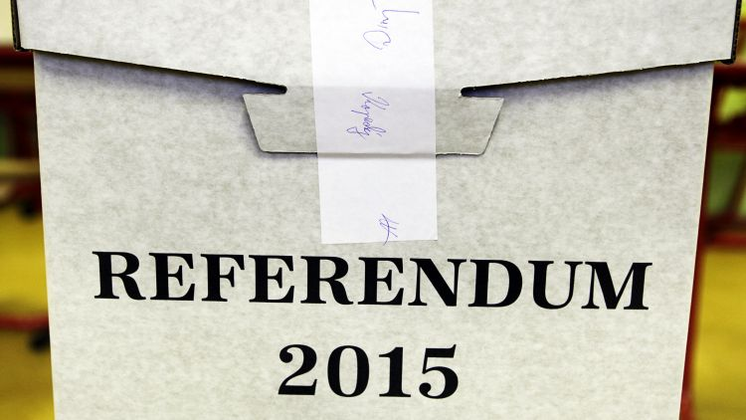
Referendum 7. 2. 2015
„Súhlasíte s tým, aby školy nemohli vyžadovať účasť detí na vyučovaní v oblasti sexuálneho správania či eutanázie, ak ich rodičia alebo deti samy nesúhlasia s obsahom vyučovania?“
Cesty k dobrej škole 2019 Vladimír Burjan

Slide 14
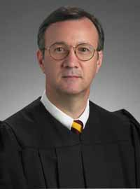
„Mali by sme žiakov učiť ako majú myslieť, a nie čo si majú myslieť.
Sidney Sugarman
Cesty k dobrej škole 2019 Vladimír Burjan

Slide 15
Chcú učitelia vychovávať?
Cesty k dobrej škole 2019 Vladimír Burjan

Slide 16
Existujú rôzne typy učiteľov
Niektorí sú učiteľmi kvôli výchove.
Iní vnímajú svoju misiu ako čisto vzde-lávaciu a vyhovovalo by im, keby sa vý-chove venovali iba špeciálne poverené osoby (triedny učitelia, výchovný poradca, školský psychológ,...).
Cesty k dobrej škole 2019 Vladimír Burjan

Slide 17
Má škola vychovávať? Je vôbec možné, aby škola nevychovávala?
Cesty k dobrej škole 2019 Vladimír Burjan

Slide 18
Cesty k dobrej škole 2019 Vladimír Burjan

Slide 19
Skryté kurikulum
Je škola participatívna alebo nie? Zaujíma sa o názory žiakov?
Je škola inkluzívna alebo nie?
Oceňuje škola aktivitu alebo poslušnosť?
Sú učitelia k žiakom priateľskí alebo ich kritizujú, zosmiešňujú?
Cesty k dobrej škole 2019 Vladimír Burjan

Slide 20
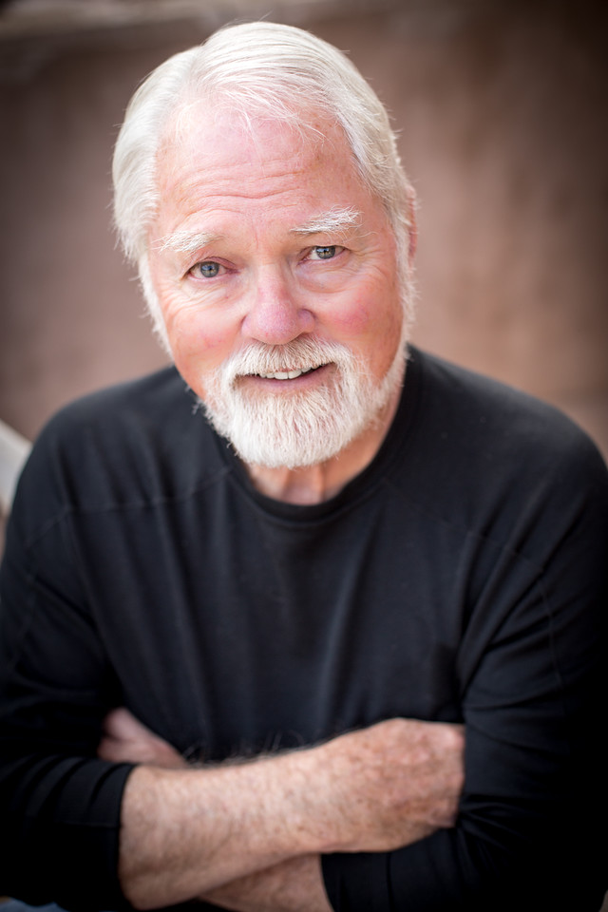
„Netrápte sa kvôli tomu, že vás deti nikdy nepočúvajú. Skôr by vás malo trápiť, že vás vždy pozorujú.“
Robert Fulghum
Cesty k dobrej škole 2019 Vladimír Burjan

Slide 21
K čomu má škola vychovávať?
Cesty k dobrej škole 2019 Vladimír Burjan

Slide 22
Rodičia žiakov v bežnej triede
Podnikateľ
Vedkyňa
Umelec
Predavačka
Katolík
Protestantka
Ateista
Liberálka
Pravičiar
Ľavičiarka
Konzervatívec
Extrémistka
Homosexuál
Vegetariánka
Ekológ
Poľovníčka
Maďar
Rómka
Číňan
Poslankyňa
Prisťahovalec
Poštárka
Hokejista
Manažérka
Cesty k dobrej škole 2019 Vladimír Burjan

Slide 23
Postmoderná spoločnosť
pluralitná
individualistická
fragmentarizovaná
skeptická (už neverí „veľkým príbehom“)
podozrievavá (výchova = manipulácia, indoktrinácia)
Cesty k dobrej škole 2019 Vladimír Burjan

Slide 24
K čomu vychovávať?
Desatoro
Pripraviť na základné sociálne role, ktoré v živote na seba berieme: partner, rodič, člen rôznych komunít, pracovník, občan, volič...
Cesty k dobrej škole 2019 Vladimír Burjan

Slide 25
K čomu vychovávať?
JA (proaktívnosť, vytrvalosť, asertívnosť, reziliencia, skromnosť...)
INÍ ĽUDIA (čestnosť, zodpovednosť, ohľaduplnosť, solidarita, spolupráca...)
SVET (aktívne občianstvo, environmen-tálna citlivosť, globálne myslenie...)
Cesty k dobrej škole 2019 Vladimír Burjan

Slide 26
Ako majú učitelia vychovávať? Kedy? Kde? Akými metódami?
Cesty k dobrej škole 2019 Vladimír Burjan

Slide 27
Naše školy sú výchovno-vzdelávacie inštitúcie
Cesty k dobrej škole 2019 Vladimír Burjan

Slide 28
Cesty k dobrej škole 2019 Vladimír Burjan

Slide 29
Cesty k dobrej škole 2019 Vladimír Burjan

Slide 30
Učitelia: „Kedy máme vychovávať?“
Cesty k dobrej škole 2019 Vladimír Burjan

Slide 31
Napríklad na hodinách fyziky
byť konzistentný, dodržiavať slovo,
vysvetľovať, zdôvodňovať svoje konanie,
komunikovať so žiakmi slušne, s rešpektom,
počúvať žiakov, zaujímať sa o ich názory,
byť spravodlivý, vedieť si priznať chybu a ospravedlniť sa,
byť tolerantný, dobroprajný, ľudský.
Cesty k dobrej škole 2019 Vladimír Burjan

Slide 32
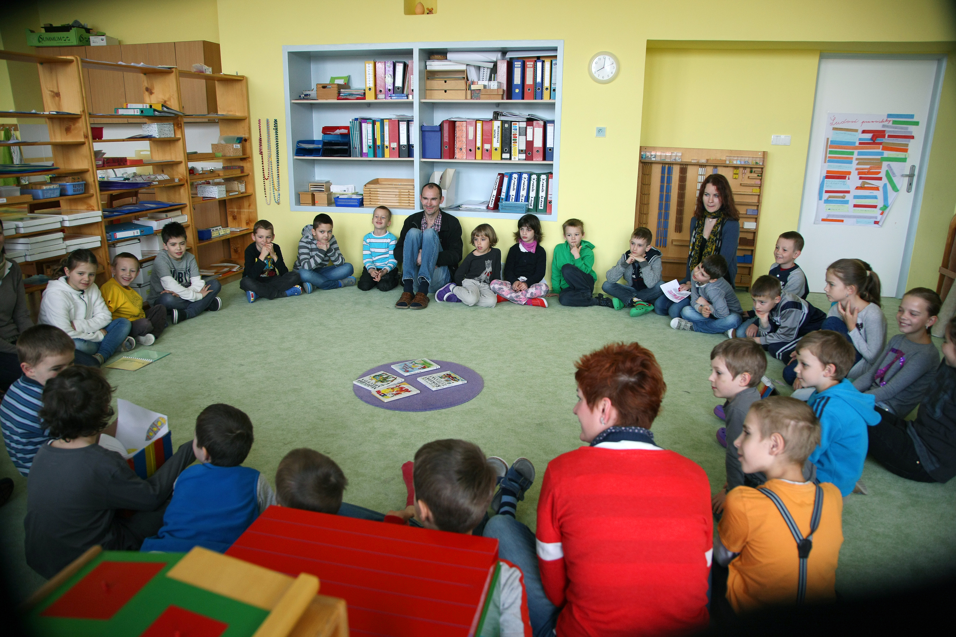
Cesty k dobrej škole 2019 Vladimír Burjan

Slide 33
Situácie vhodné na výchovné pôsobenie
Ranné kruhy
Spoločné raňajky (občas)
Pozývanie hostí, diskusie s nimi
Popoludňajšie krúžky
Mimoškolské akcie (lyžiarsky v. plavecký v. , branný k.)
Výlety, exkurzie
Brigády
Cesty k dobrej škole 2019 Vladimír Burjan

Slide 34
Situácie vhodné na výchovné pôsobenie
Nácviky divadiel, akadémií, žiackych vystúpení
Školský orchester, školský spevácky zbor
Školská záhrada (Živica: Záhrada, ktorá učí)
Noc v škole
Žiacky parlament
Školský časopis
Mentoring
Cesty k dobrej škole 2019 Vladimír Burjan

Slide 35
Ak chceme vychovávať, musíme...
umožniť žiakom nadobúdať životné skúsenosti,
dať im zodpovednosť a možnosti rozhodovať sa,
poskytovať im vedenie, príklady a vzory,
nájsť si dosť času na komunikáciu a spätnú väzbu,
byť trpezliví, zhovievaví a uplatňovať profesionálny pedagogický nadhľad,
mať žiakov (a svoju prácu) radi.
Cesty k dobrej škole 2019 Vladimír Burjan

Slide 36
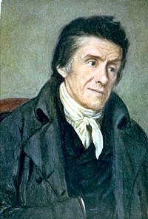
„Kto chce meniť ľudí, musí ich milovať. Náš vplyv siaha len potiaľ, pokiaľ siaha naša láska.“
Johann H. Pestalozzi
Cesty k dobrej škole 2019 Vladimír Burjan

Slide 37
Sme vzdelaní, ale zlí, a preto vzdelávať nestačí.
Vladimír Burjan
Cesty k dobrej škole 2019

Slide 38
Cesty k dobrej škole 2019 Vladimír Burjan

Slide 39
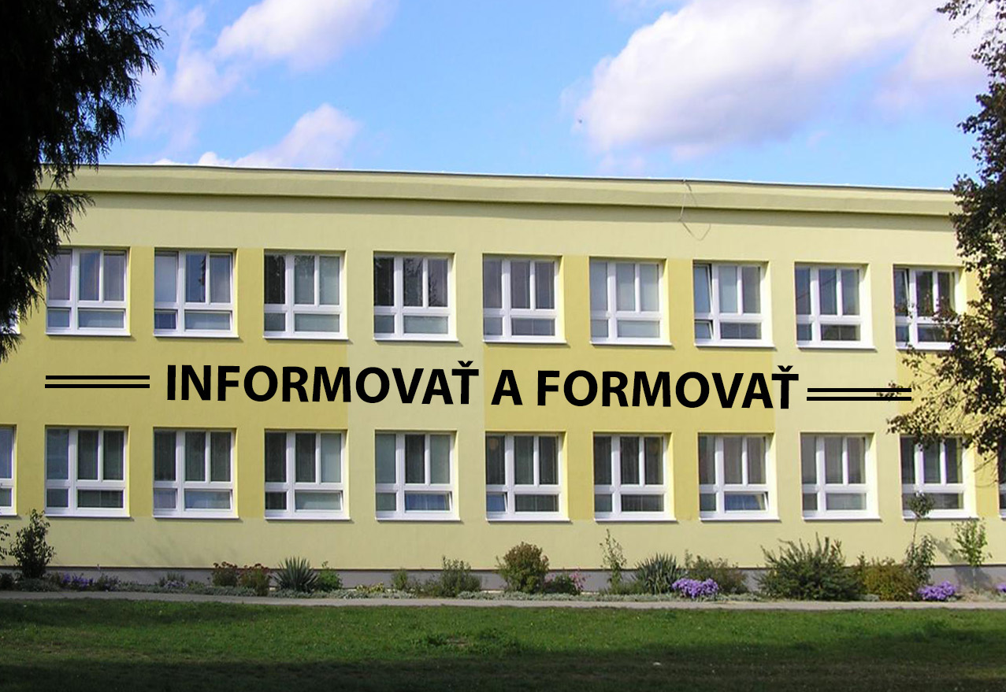
Cesty k dobrej škole 2019 Vladimír Burjan

Slide 40
Ďakujem za pozornosť.
Vladimír Burjan
Cesty k dobrej škole 2019

